Slide 1
L’insémination artificielle bovine :
un traitement qui nécessite le constat d’oestrus.
Comprendre pour agir.
Prof Ch. Hanzen
Université de Liège
Faculté de Médecine Vétérinaire
Service de Thériogenologie des animaux de production
Courriel : Christian.hanzen@ulg.ac.be
Site : http://www.therioruminant.ulg.ac.be/index.html
Publications : http://orbi.ulg.ac.be/
Facebook : https://www.facebook.com/Theriogenologie
Conférence Formavet 18 avril 2017

Slide 2
Au terme de notre échange, vous devriez être capables de
Citer les « pertes » observables pendant et après une IA et leur fréquence relative
Citez les six phases nécessaires à l’obtention d’une gestation
Expliquer les modifications hormonales et des structures ovariennes de ces 6 phases
Justifier les recommandations pratiques potentielles, diagnostiques ou thérapeutiques, hormonales ou zootechniques, à mettre en place au cours de ces différentes phases

Slide 3
Quelques constats

Slide 4
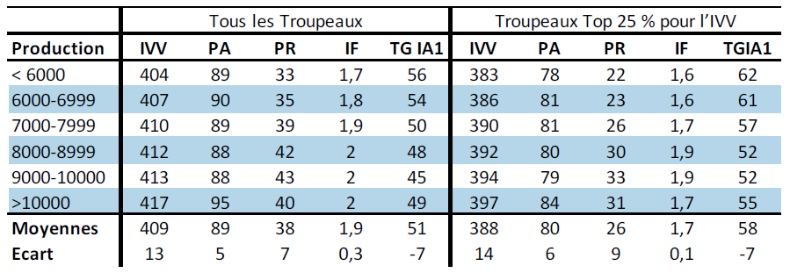
Performances moyennes de reproduction de 107.770 vaches laitières wallonnes (2000-2012) (3125 années troupeaux)
(7300 kg /305J) (Valeurs établies sur les seules vaches gestantes) (Chapaux et al. 2014)

Slide 5
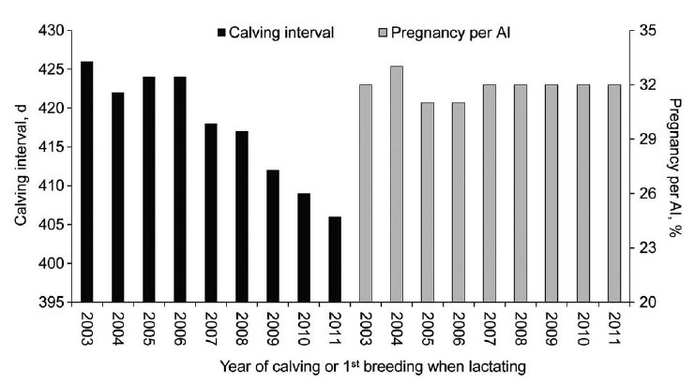
Evolution de la fécondité et de la fertilité dans les troupeaux laitiers américains de 2003 à 2011
In Bisinotto et al. Animal 2014, 8,s1, pp151-159.

Slide 6
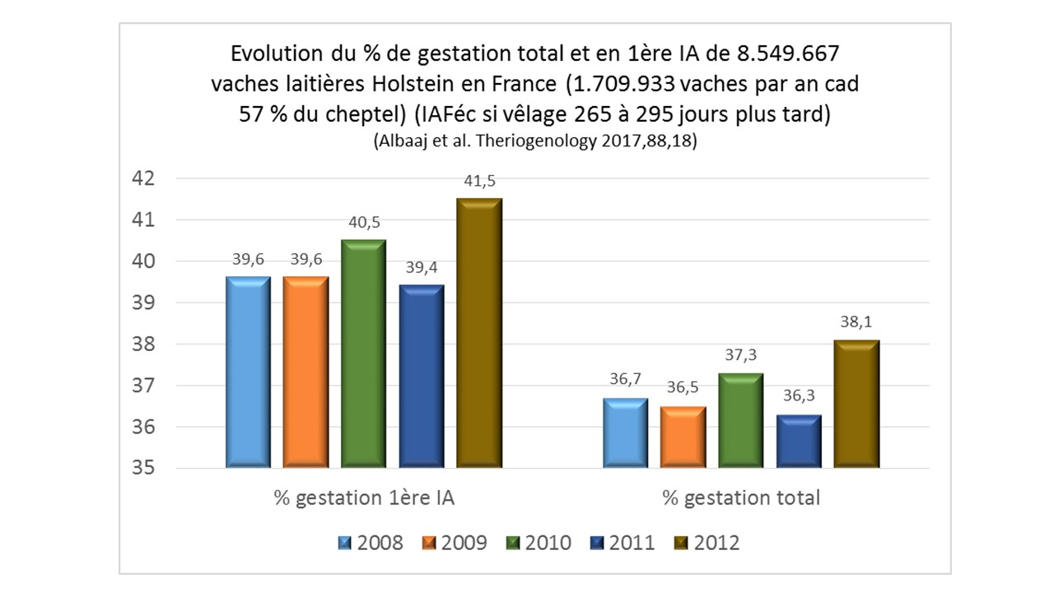

Slide 7
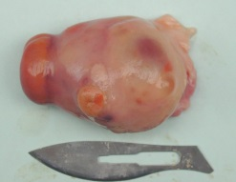
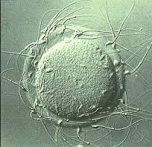
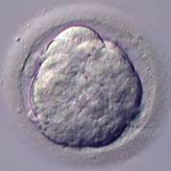
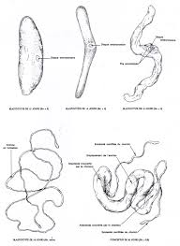
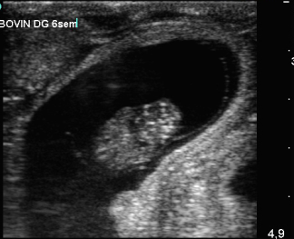
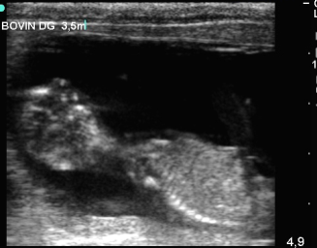
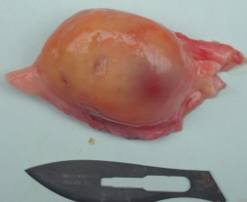
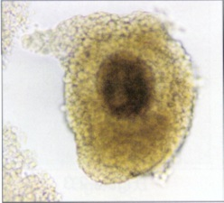
Le premier trimestre de la gestation, un parcours semé d’embûches (Wiltbank et al. 2016)
Embryon
Foetus
Avant
Fécondation
J 1 à J7
J8 à J27
J28 à J60
J61 à J90
Non Fécond
10 (froid) à 50 % (chaud)
Mortalité embryonnaire très précoce
10 à 50 %
Mortalité embryonnaire précoce
20 %
Mortalité embryonnaire tardive
12 %
Avortement précoce
< 2 %
50 à 70 % des vaches laitières inséminées n’accouchent pas 9 mois plus tard

Slide 8
Fréquence de la mortalité embryonnaire tardive par échographie puis palpation
Délai (Jours) | N | % | Référence
16 à 31 | 200 | 30 | Badtram et al. 1991
24 à 81 | 304 | 6 | Hanzen et Delsaux 1987
26 à 33 | 85 | 10 | Willemse et Taverne 1989
21 à 33 | 148 | 16 | Pieterse et al. 1990
21 à 60 |  | 23 | Chaffaux Anim Reprod Sci 1986 10,193
36 à 42 | 1.098 | 7,7 | Lopez-Gatius et al. Reprod Dom Anim 2004,39,429
32 | 77 | 7,7 | Ambrose et al. J Dairy Sci 2006,89,3066
28 à 35 | 526 | 9,0 | Nation Austr Vet J 2003,81,63
35 à 45 |  | 9,1 | Baranski Pol J Vet Sci 2012,15,735
25 à 59 | 1.791 | 9,0 | Hanzen et Laurent 1991
29 à 42 | 11.457 | 7,1 | Gabor et al. Reprod Dom Anim 2016,51,467

Slide 9
Savoir et comprendre pour mieux agir
Les 6 phases préalables à l’obtention d’une gestation

Slide 10
Phase 1 de préparation (fin de dioestrus)
croissance folliculaire
Environnement en P4 élevé pour inhiber la LH
et donc une maturation ovocytaire trop précoce
mm
- Prolifération granuleuse
- Stimulation de l’effet de la FSH
sur l’aromatase
- Renforcement de la capacité de
synthèse de P4
- Synthèse de PGF2a
20
19
18
P1
17
16
15
14
13
12
11
Déviation et
apparition de LHr
10
Proestrus
9
8
7
Synthèse
d’oestradiol
6
5
Oestrus
4
PGF
Emergence de la vague
3
2
10
11
12
13
14
15
16
17
18
19
20
21
0
Notes:
1 Murphy et al. JRF 1990, 90,523-533
2 Sartori et al. J Dairy Sci 2004 87 905-920
3 Colazo et al. Theriogenology 2015 84 377-383
L’oestradiol folliculaire a plusieurs effets (cfr Perry et al. 2005)
Renforcement de la prolifération des cellules de la granuleuse
Stimulation de l’activité de la FSH sur l’aromatase et donc renfocement de la synthèse d’ostradiol
Formation de gap-junctions
Stimulation de la capacité de synthèse de P4 par la LH
Apparition de récepteurs à la LH

Slide 11
Phase 2 de déclenchement (prooestrus)
Chute de la P4
sous l’effet de la PGF2a
P1
P2
mm
20
19
18
17
16
Synthèse augmentée d’oestradiol
15
14
13
12
11
Poursuite de la croissance folliculaire
10
9
8
7
6
5
PGF
Libération tonique de la LH
4
3
Proestrus
2
10
11
12
13
14
15
16
17
18
19
20
21
0
Oestrus
Notes:
1 Murphy et al. JRF 1990, 90,523-533
2 Sartori et al. J Dairy Sci 2004 87 905-920
3 Colazo et al. Theriogenology 2015 84 377-383
L’oestradiol folliculaire a plusieurs effets (cfr Perry et al. 2005)
Renforcement de la prolifération des cellules de la granuleuse
Stimulation de l’activité de la FSH sur l’aromatase et donc renfocement de la synthèse d’ostradiol
Formation de gap-junctions
Stimulation de la capacité de synthèse de P4 par la LH
Apparition de récepteurs à la LH

Slide 12
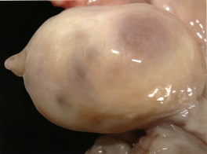
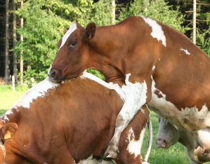
Phase 3 de manifestation : oestrus
Proestrus
Oestrus
Optimiser la croissance
folliculaire en oestrus
mm
P1
P2
P3
MP
20
19
Modifications comportementales
18
17
16
15
Synthèse maximale d’oestradiol
14
13
12
Libération de la GnRH
11
10
9
8
Libération cyclique de la LH
7
6
5
4
3
Concentration minimale en P4
2
10
11
12
13
14
15
16
17
18
19
20
21
0
Notes:
1 Murphy et al. JRF 1990, 90,523-533
2 Sartori et al. J Dairy Sci 2004 87 905-920
3 Colazo et al. Theriogenology 2015 84 377-383
L’oestradiol folliculaire a plusieurs effets (cfr Perry et al. 2005)
Renforcement de la prolifération des cellules de la granuleuse
Stimulation de l’activité de la FSH sur l’aromatase et donc renfocement de la synthèse d’ostradiol
Formation de gap-junctions
Stimulation de la capacité de synthèse de P4 par la LH
Apparition de récepteurs à la LH

Slide 13
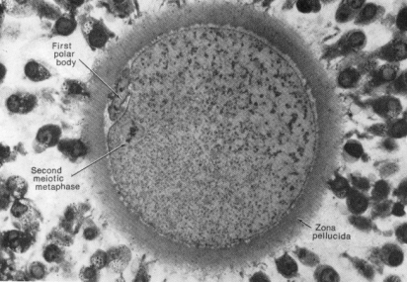
Phase 4 : l’ovulation : début de métoestrus
Proestrus
Oestrus
Diamètre ovulatoire moyen
Beef : 19,1±0,5 mm,
Dairy : 17,2 ±0,5 mm
Induite (GnRH) 16,4 mm
P1
P2
P3
P4
mm
20
19
18
17
16
2N
15
14
13
1. Ovulation
2. Maturation
ovocytaire
12
11
10
9
8
Libération cyclique de la LH : 3 effets
7
6
5
4
3. Développement lutéal
3
2
10
11
12
13
14
15
16
17
18
19
20
21
0
Notes:
1 Murphy et al. JRF 1990, 90,523-533
2 Sartori et al. J Dairy Sci 2004 87 905-920
3 Colazo et al. Theriogenology 2015 84 377-383
L’oestradiol folliculaire a plusieurs effets (cfr Perry et al. 2005)
Renforcement de la prolifération des cellules de la granuleuse
Stimulation de l’activité de la FSH sur l’aromatase et donc renfocement de la synthèse d’ostradiol
Formation de gap-junctions
Stimulation de la capacité de synthèse de P4 par la LH
Apparition de récepteurs à la LH

Slide 14
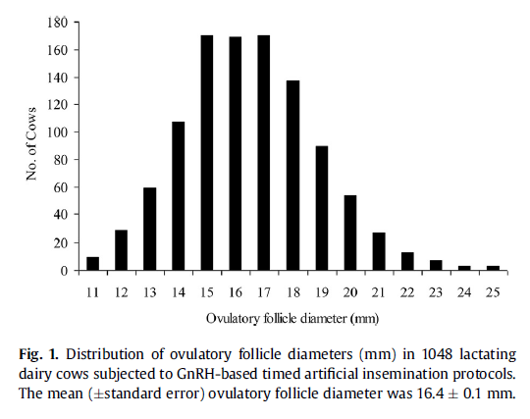
Diamètre folliculaire moyen lors d’une TAI (Ovsynch)
(Colazo et al. Theriogenology 2015, 84, 377-383)
Diamètre moyen foll ovulat : 16,4 mm
16,7 +/- 0,2 mm pluripares
16,1 +/- 0,2 mm primipares (P<0.05)
Notes:
Colazo et al.
Effet significatif entre primipares et pluripares
Le diamètre du follicule dominant dépend de la présence ou non d’une ovulation après la 1ère GnRH. En cas d’ovulation, le diamètre du follicule est plus petit (15,6 mm +/-0,2) que si le follicule n’ovule pas (17,0 mm +/- 0,1 mm). C’est également le cas si lors de la mise en place d’un Ovsynch, la vache présente un CJ. On peut supposer que dans l’un et l’autre cas, la période de croissance du follicule dominant et donc de dominance se trouve diminuée. A l’inverse, si cette période augmente (exemple administration de P4 pendant l’Ovsynch), on augmente le diamètre du follicule ovulatoire (16,2 vs 11,3 mm) et on diminue le pourcentage de gestation (37 vs 65 %) (Savio et al. JRF 1993, 98,77-84). Semblable observation a été rapportée chez la génisse à viande (15,7 vs 19,5 mm et 58 vs 0 %) (Mihm et al. JRF 1994, 102, 123-130). A l’inverse, une réduction du diamètre du follicule ovulatoire (11,5 vs 14,5 mm) s’accompagne d’une diminution du % de gestation (12 % vs 45 %) dur sans doite à une diminution de la concentration en oestradiol du follicule dominant, d’un développement moindre du CJ subsequent et d’uje diminution de la concentration en P4 (Vasconcelos et al. Theriogenology 2001 56 307-314). De la même manière l’induction d’une ovulation d’un follicule de diamètre égal à 10,3 et 14,5 mm s’accompagne de taux de gestation respectivement égaux à 35 et 53 % (Perry et al. Proc Natl Acad Sci USA 2005 102 5268-5273). Enfin, Bello observe une diminution de la fertilité lorsque le diamètre du follicule est inférieur ou supérieur à 16 mm (Bello et al. JDS 2006 89 3413-3424)

Slide 15
La fertilité dépend du diamètre du follicule ovulatoire
Souza et al. 2007
49 % des vaches ovulent avec
un follicule de diamètre optimal
TG (%) à J60
Notes:
(Souza et al. JDS 2007, 90,4623-4634)

Slide 16
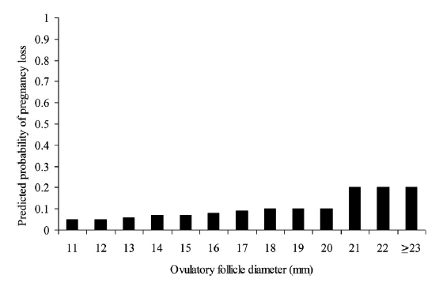
Effet du diamètre folliculaire sur la mortalité embryonnaire
Effet S sur la MET
Augmentation
du risque de MET
Risque constant de MET
(Colazo et al. Theriogenology 2015, 84, 377-383)
Notes:
Cette effet négatif d’une augmentation du follicule dominant ovulatoire résulterait davantage d’une altération de la qualité de l’ovocyte que de celle de la synthèse de P4 qui est proportionnelle au diamètre du follicule (Vasconcelos et al. Therio 2001 56 307-314).
La capacité d’un follicule à ovuler dépend de son acquisition de récepteurs à la LH (Xu et al. Biol Reprod 1995 53 951-957), propriété acquise après le stade de déviation cad lorsque le follicule a un diamètre de 8,5 mm environ (2,8 jours en moyenne après l’émergence d’une vague) chez la génisse de race laitière (Ginther et al. Biol Reprod 1996 55 1187-1194). Ce diamètre serait 1,6 mm plus élevé chez la vache de race laitière (Sartori et al. JDS 2004 87 905-920). La vache est capable d’ovuler lorsque le diamètre de son follicule est > 10 mm, diamètre acquis 1 jour donc environ après l’acquisition de récepteurs à la LH (Sartori et al. Biol Reprod 2001 65 1403-1409). L’importance de la croissance d’un follicule dépend indirectement de la concentration en P4 et donc en LH. Une réduction de la P4 peut ne pas être suffisante pour inhiber complètement la libération de la LH. Il en résulte une croissance plus importante du follicule (Cupp et al. Anim Reprod Sci 1995 37 109-119). En l’absence d’ovulation lors de la 1ère injection de GnRH, le follicule présent augmente ses chances d’ovuler lors de la 2ème injection de GNRH mais présente à ce moment des caractéristiques d’un follicule persistant avec les conséquences telles que une réduction de la qualité de l’ovocyte et une moindre capacité à synthétiser de la P4 (Colazo et al. 2015). Ceci expliquerait les différences entre un Ovsynch débuté à 3 vs 6 j. Dans le second cas, la probabilité d’ovulation est augmentée (Cerri et a. Reproduction 2009 137 813-823).

Slide 17
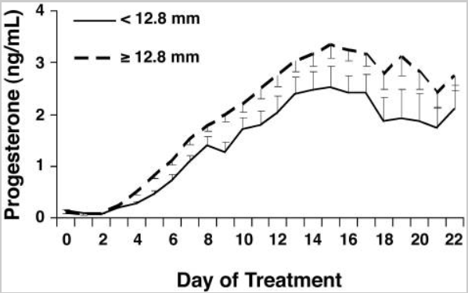
Effet du diamètre folliculaire sur le développement lutéal
Effet significatif du diamètre folliculaire sur la concentration en P4
(Perry et al. Proc Natl Acad Sci U S A. 2005 Apr 5; 102(14): 5268–5273)
Notes:
Cette effet négatif d’une augmentation du follicule dominant ovulatoire résulterait davantage d’une altération de la qualité de l’ovocyte que de celle de la synthèse de P4 qui est proportionnelle au diamètre du follicule (Vasconcelos et al. Therio 2001 56 307-314).
La capacité d’un follicule à ovuler dépend de son acquisition de récepteurs à la LH (Xu et al. Biol Reprod 1995 53 951-957), propriété acquise après le stade de déviation cad lorsque le follicule a un diamètre de 8,5 mm environ (2,8 jours en moyenne après l’émergence d’une vague) chez la génisse de race laitière (Ginther et al. Biol Reprod 1996 55 1187-1194). Ce diamètre serait 1,6 mm plus élevé chez la vache de race laitière (Sartori et al. JDS 2004 87 905-920). La vache est capable d’ovuler lorsque le diamètre de son follicule est > 10 mm, diamètre acquis 1 jour donc environ après l’acquisition de récepteurs à la LH (Sartori et al. Biol Reprod 2001 65 1403-1409). L’importance de la croissance d’un follicule dépend indirectement de la concentration en P4 et donc en LH. Une réduction de la P4 peut ne pas être suffisante pour inhiber complètement la libération de la LH. Il en résulte une croissance plus importante du follicule (Cupp et al. Anim Reprod Sci 1995 37 109-119). En l’absence d’ovulation lors de la 1ère injection de GnRH, le follicule présent augmente ses chances d’ovuler lors de la 2ème injection de GNRH mais présente à ce moment des caractéristiques d’un follicule persistant avec les conséquences telles que une réduction de la qualité de l’ovocyte et une moindre capacité à synthétiser de la P4 (Colazo et al. 2015). Ceci expliquerait les différences entre un Ovsynch débuté à 3 vs 6 j. Dans le second cas, la probabilité d’ovulation est augmentée (Cerri et a. Reproduction 2009 137 813-823).

Slide 18
Timing de l’ovulation : précisions
Début
oestrus
Fin
oestrus
Oe
LH
Ovulation
P4
2,8 h à 9,1 h
(80 % de la variation
chal-ovulation)
Dépend plus
de 3 que de 4
3
4
27 heures
22,0 à 34,9 h
2
30 heures
(24,0 à 38,5 h)
1
80 +/- 11 h si < 4 ng
75 +/- 12 h si < 2 ng
25 % des vaches > 30 h
10 % des vaches > 36 h
Notes:
Intervalle lutéolyse et ovulation
Roelofs et al. Anim Reprod Sci 2006 91 337-343
Début oestrus à pic de LH :
Kaim et al. JDS 2003 86, 2012 : 3,1 ,
Roelofs et al. Theriogenology 2005 64 1690 : 5,7
Saumade et Humblot Anim Reprod Sci 2005 85 171 : 9,1
Bloch et al. JDS 2006 89 4694 : 2,8
Pic de LH – ovulation
Rajamahandran et al. Theriogenology 1989 31 1173 : 22,0 à 31,0
Bage et al. Theriogenology 2002 57 2257 : 25,7
Kaim et al. JDS 2003 86, 2012 : 25,0
Roelofs et al. Theriogenology 2004 62 1337 : 25,3
Saumade et Humblot Anim Reprod Sci 2005 85 171 : 29,4
Bloch et al. JDS 2006 89 4694 : 25,5
Starbuck et al. Veterinary Journal 2006 172 103 : 32,2 à 34,9
Siddiqui et al. Repro Fert Develop 2010 22 1110 : 34,0
Endo et al. Anim Repro Sci 2012 134 112 : 27
Endo et al. J Reprod Develop 2012 58 685
Début oestrus – ovulation
Rajamahandran et al. Theriogenology 1989 31 1173 : 24 à 30
Walker et al. JDS 1996 79 1555 : 27,6
Kaim et al. JDS 2003 86, 2012 : 30,8
Roelofs et al. Theriogenology 2004 62 1337 : 30,2
Roelofs et al. Theriogenology 2005a 63 1366 : 30,0
Roelofs et al. Theriogenology 2005 b 64 1690 : 29,3
Roelofs et al. Theriogenology 2006b 66 2173-2181 : 29,9
Saumande et Humblot Anim Reprod Sci 2005 85 171 : 38,5
Bloch et al. JDS 2006 89 4694 : 28,6
Starbuck et al. Veterinary Journal 2006 172 103 : 28,6 à 32,6
Hockey et al. Reprod in domestic animals 2010 45 239 : 33,4
Moment de l’IA pour optimiser les gestations : 24 à 4 heures avant l’ovulation
Dalton et al. J Dairy Sci. 2001 84 2413-2418
Hemmi et al. Anim Sci J 2013 84 23-27
Hockey et al. Reproduction in domestic animals 2010 45 e239-e248 : IA 48 h avant à 16 h après l’ovulation
Martinez et al. Theriogenology 2004 62 1264-1270
Roelofs et al. Theriogenology 2006b 66 2173-2181 : 29,9
Freret et al. 3R 2006 13 281-284 4,5 % IA en phase lutéale (0 à 22 % selon les élevages)

Slide 19
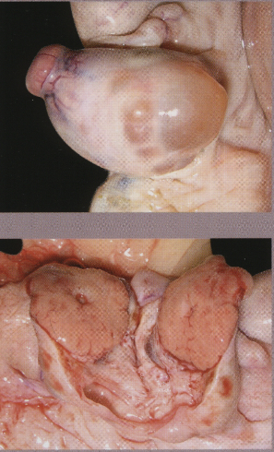
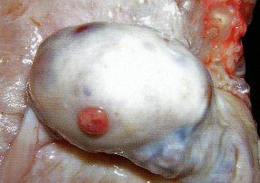
Phase 5 : le développement lutéal (metoestrus et dioestrus)
P1
P2
P3
P4
P5
mm
20
19
18
17
16
15
14
13
12
11
10
9
8
7
6
5
4
3
2
6
10
11
12
13
14
15
16
17
18
19
20
21
0
Manque de précocité
Manque de développement
Notes:
1 Murphy et al. JRF 1990, 90,523-533
2 Sartori et al. J Dairy Sci 2004 87 905-920
3 Colazo et al. Theriogenology 2015 84 377-383
L’oestradiol folliculaire a plusieurs effets (cfr Perry et al. 2005)
Renforcement de la prolifération des cellules de la granuleuse
Stimulation de l’activité de la FSH sur l’aromatase et donc renfocement de la synthèse d’ostradiol
Formation de gap-junctions
Stimulation de la capacité de synthèse de P4 par la LH
Apparition de récepteurs à la LH

Slide 20
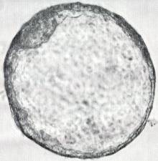
Phase 6 : maintien de la gestation
trophoblastine
P1
P2
P3
P4
P5
P6
mm
20
19
18
17
16
15
14
13
12
11
10
9
8
7
6
PGF2a
5
4
3
2
10
11
12
13
14
15
16
17
18
19
20
21
0
6
11
13
Oestr
Embryon
classe 1
Notes:
1 Murphy et al. JRF 1990, 90,523-533
2 Sartori et al. J Dairy Sci 2004 87 905-920
3 Colazo et al. Theriogenology 2015 84 377-383
L’oestradiol folliculaire a plusieurs effets (cfr Perry et al. 2005)
Renforcement de la prolifération des cellules de la granuleuse
Stimulation de l’activité de la FSH sur l’aromatase et donc renfocement de la synthèse d’ostradiol
Formation de gap-junctions
Stimulation de la capacité de synthèse de P4 par la LH
Apparition de récepteurs à la LH

Slide 21

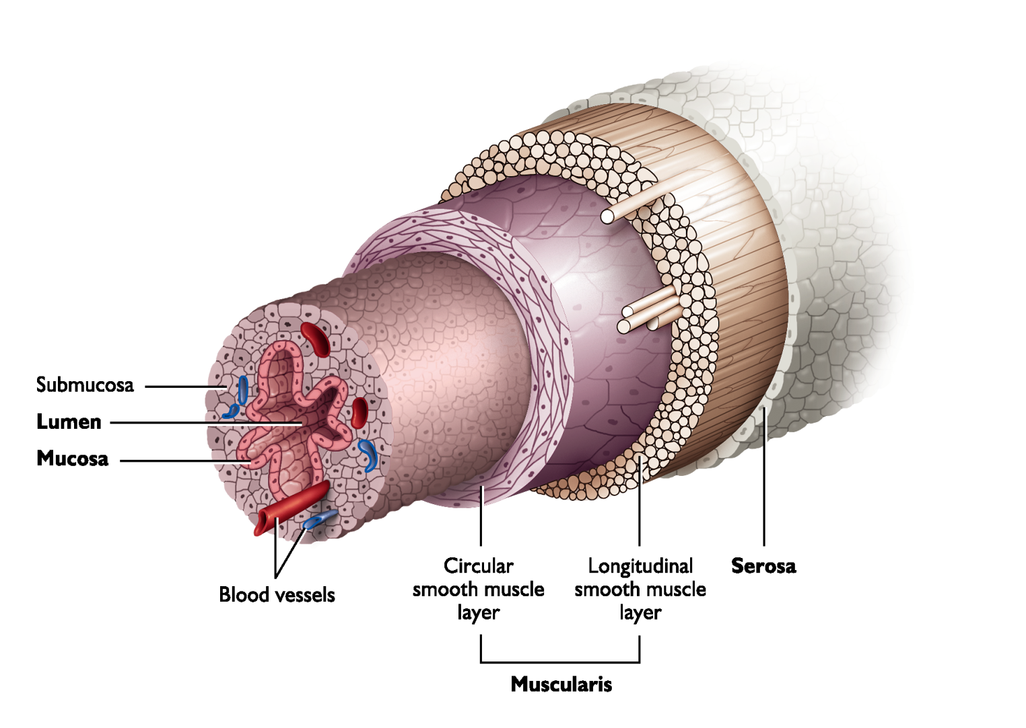
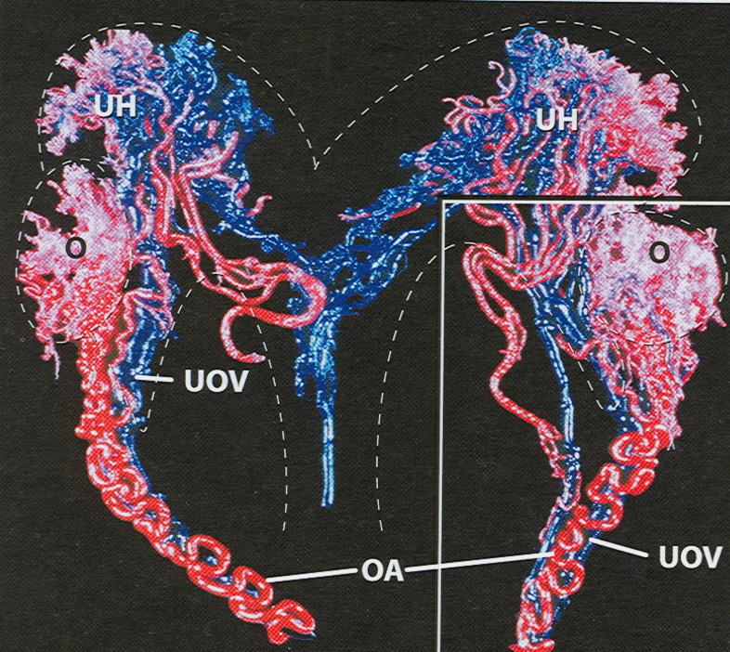
Mécanisme du maintien de la gestation
< 12 J
Progestérone
CJ
Ischémie lutéale
Apoptose cellulaire
From
Senger
Ocytocine
Stimulation synthèse
Oestrogènes
INFT
Phospholipides
R P4
R oest
R ocyto
X
< 16 J
Phospholipase
PGF2a synthetase
Cyclo-oxygénases
Ac arachidonique
PGF2a
Notes:
(cfr repromag 2015 15 Hagen Picard pour biblio et aussi Silvia et al. Biology of reproduction 1991 45 655-663
L’administration intrautérine d’une PGF réduit par 10 la dose requise pour obtenir un effet lutéolytique du fait que la concentration en PGF injectée par voie générale est diminué de 65 % lors du premier passage du sang dans les poumons.
Progressivement au cours du dioestrus, la progestérone va désensibiliser ses propres récepteurs au niveau de l’endomètre. Il en résulte une augmentation de récepteurs à l’ocytocine. L’ocytocine post-hypophysaire mais également lutéale va stimuler la synthèse de la PGF2a par l’endomètre. Il en résulte une diminution de la progestéronémie qui s’accompagne d’une augmentation de la LH et donc d’une stimulation de la croissance folliculaire. Celle-ci contribue à une synthèse accrue de l’oestradiol qui va favoriser la synthèse de récepteurs endométriaux à l’ocytocine et donc d’une synthèse accrue de la PGF2a qui va accélérer la diminution de la progestérone (boucle d’amplification).
L’injection d’une PGF2a (naturelle ou synthétique) induit une augmentation rapide (5 à 10 min et pendant 12 heures) de la synthèse lutéale d’ocytocine qui va se lier à ses récepteurs endométriaux et induire la synthèse de la PGF2a par l’endomètre. Libérée de manière pulsatile (toutes les 6 à 12 heures : Kindahl et al. 1976, Ginther et al. 2007, Ginther et al. 2009), Ginther et al. 2011 la PGF2a endogène induit la lutéolyse au bout de 2 à 4 pulses (Ginther et al. 2009) On observe dans un premier temps (5 à 10 min) une augmentation non physiologique de la progestérone. Cette augmentation s’observe lorsque une dose nettement supérieure (12 fois : Ginther et al. 2009) à la dose lutéolytique a été utilisée. La raison de cette augmentation fait toujours débat. Elle a été imputé à la LH libérée en résponse à l’injection de la PGF (Louis et al. 1974). Cette augmentation est suivie dans l’heure qui suit d’une diminution puis d’une nouvelle augmentation 2 heures environ après le traitement (rebound effect). Sa durée est de 1 à 2 heures (Ginther et Beg 2012). Cet effet rebound s’observerait davantage pour des doses de PGF inférieures à celles utilisées pour induire une luéolyse.
Cet effet rebond est suivi d’une diminution de la P4 qui sera complète au bout de 29 heures entraînant une ovulation après 87 à 123 heures (Martins et al. 2011).
Profil et durée de la diminution de la P4 constituent deux facteurs importants de la fertilité observée après une IA conduite lors de la chaleur ainsi induite (Brusveen et al. 2009 JDS 2009, 92, 1412-1422) et Martins et al. 2011 JDS 2011, 94, 2806-2814 .
Aussi a-t-il été recommandé de pratiquer deux injections de PGF2 à 6-8 h d’intervalle. Ce protocole serait de nature à augmenter le % de vaches en chaleurs et la fertilité

Slide 22
Savoir et comprendre pour mieux agir
Mécanisme d’effet de la production laitière sur la fertilité

Slide 23
Vache haute productrice (> 40 L)
Caractéristiques différentes
Adapté de Wiltbank et al.
Theriogenology 2006,65,17-29)
Vache faible productrice (< 40 L)
Temps supplémentaire requis
pour avoir un diamètre comparable
Double ovulation plus fréquente
20,2 vs 6,9 % *
Rythme de croissance
folliculaire comparable
Expulsion d’un ovocyte plus âgé
et exposé plus longtemps à la LH
Fertilité moindre
< 40 L
Induction de l’ovulation
d’un follicule de diamètre
supérieur (18,6 vs 17, 4 mm)*
CJ
> 40 L
Apparition plus tardive
d’un pic de LH
CJ
-2
-1
0
1
2
3
4
5
6
7
8
9
10
11
12 jours
Concentration moindre en oestradiol
(6,8 pg vs 8,6 pg) et plus prolongée
et oestrus plus court (6,2 h vs 10,9 h) *
car métabolisme accru
Augmentation plus lente
et moindre de la P4 et CJ plus grand .
Risque accru de MEp
Lutéolyse
Notes:
Lopez et al. Anim Reprod Sci 2004 81 209-223 : 33,5 kgs vs 46,4 kgs par jour
Nombre de monte passives : 8,8 vs 6,3
Temps total de montes passives : 28,2 vs 21,7 sec
Durée oestrus 10,9 h vs 6,2 heures

Slide 24
Effet de la production laitière (Kg/J) sur la durée de l’oestrus (h)
Détection 24h/24 au moyen du Heatwatch * (n=360 vaches)
Lopez et al. Anim Reprod Sci 2004 81 209-223
Notes:
* Lopez et al. Anim Reprod Sci 2004 81 209-223

Slide 25
Conséquences pratiques potentielles de ces connaissances

Slide 26
1
Comment assurer une croissance folliculaire dans un environnement P4 optimal ?
mm
20
19
18
P1
17
Ajouter de la progestérone
au protocole Ovsynch
16
15
14
13
12
11
10
Proestrus
9
8
7
6
5
Oestrus
4
3
2
10
11
12
13
14
15
16
17
18
19
20
21
0
Notes:
1 Murphy et al. JRF 1990, 90,523-533
2 Sartori et al. J Dairy Sci 2004 87 905-920
3 Colazo et al. Theriogenology 2015 84 377-383
L’oestradiol folliculaire a plusieurs effets (cfr Perry et al. 2005)
Renforcement de la prolifération des cellules de la granuleuse
Stimulation de l’activité de la FSH sur l’aromatase et donc renfocement de la synthèse d’ostradiol
Formation de gap-junctions
Stimulation de la capacité de synthèse de P4 par la LH
Apparition de récepteurs à la LH

Slide 27
Ajouter de la progestérone au protocole Ovsynch
34
33
27
21
20
19
18
17
16
11
10
9
8
7
6
5
4
3
2
1
0
Protocole de Bisinotto et al. 2013 : 5 jours de P4
OVSYNCH (CIDR 1/2)
G
IAS
G
P
P
Protocole de Pereira et al. 2014 8 ou 9 J de P4
OVSYNCH (CIDR 8J)
IAS
BO
P
CO
OVSYNCH (CIDR 9J)
IAS
BO
P
CO
L’administration de P4 augmente le % de gestation (effet non lié à la [P4] au début
Effet moindre si les vaches non cyclées
Effet comparable si mise en place de deux CIDR
Un traitement de 9 jours améliore l’expression de l’oestrus et réduit la ME
Notes:
Voirt aussi les protocoles de Chebel et al. JDS 2006 89 4205-4219 et de Rutigliano et al. JDS 2008 91 3323-3336
L’administration de P4 sous la forme d’un IVP4 contribue à augmenter le % de gestation (34,2 vs 29,6 v%) quelque soit le taux de P4 au moment du début du protocole Ovsynch (Bisinotto et al. JDS 2014 suppl 1 in press abs) (cfr metaanalyse) : le taux de gestation reste néanmoins inférieur si les vaches ne sont pas cyclées lors de la 1ère injection de GnRH. Cet IVP4 augmente de 0,8 à 1 ng la concentration de P4 (Cerri et al. Animal Reproduction Science 2009 110 56-70; Lima et al. JDS 2009 92 5436-5446 . La mise en place de deux IVP4 (CIDR) augmente la concentration de 2,65 ng et permet d’obtenir des taux de gestation comparables à ceux d’animaux cyclés (Bisinotto et al. JDS 2013 96 2214-2225; Lima et al. 2009, Denicol et al. 2012 95 1794-1806)
L’ovulation apparaît 16 à 40 heures après l’injection de oestradiol benzoate Hanlon et al. Theriogenology 199747 963-975 et 24 à 32 h après l’injection de la GnRH (Pursley et al. Theriogenology 1995 44 915-923
L’ovulation apparaît 55,4 heures après l’injection de cypionate d’oetradiol (Pancarci et al. JDS 2002 85 122-131)

Slide 28
2
Comment optimiser la période de dominance
en proestrus/oestrus ?
P2
P3
mm
20
19
18
17
Augmenter la durée
du prooestrus
16
15
14
13
12
Assurer une concentration
en P4 aussi faible que possible
pendant l’oestrus
11
10
9
8
7
6
5
PGF
4
3
Du bon usage de la PGF
2
10
11
12
13
14
15
16
17
18
19
20
21
0
Notes:
1 Murphy et al. JRF 1990, 90,523-533
2 Sartori et al. J Dairy Sci 2004 87 905-920
3 Colazo et al. Theriogenology 2015 84 377-383
L’oestradiol folliculaire a plusieurs effets (cfr Perry et al. 2005)
Renforcement de la prolifération des cellules de la granuleuse
Stimulation de l’activité de la FSH sur l’aromatase et donc renfocement de la synthèse d’ostradiol
Formation de gap-junctions
Stimulation de la capacité de synthèse de P4 par la LH
Apparition de récepteurs à la LH

Slide 29
Quelques modifications possibles du protocole Ovsynch
Classiquement : 2ème GnRH 56 h après la PGF2a et IA 16h après la GnRH ***
La fertilité augmente quand on allonge le temps entre l’injection de la PGF2a et celle de la 2ème GnRH tant chez la vache viandeuse * que laitière **
Bos indicus : J4 vs J2 avant une TAI : 50,3 vs 36,1 % (Meneghetti et al. 2009)
Bos indicus : J4 vs J2 avant une TAI : 52,0 vs 36,4 % (Peres et al. 2009)
Bos taurus dairy cattle : J3 vs J2 avant une TAI : 30,0 vs 19,2 % (Pereira et al. 2013)
Une P4 trop élevée lors de l’IA s’accompagne d’une moins bonne fertilité *****
5 à 30 % des vaches présentent une lutéolyse incomplète après une injection de PGF2a
Une P4 plus élevée (5,0 vs 3,9 ng) lors de la PGF améliore la fertilité (Ambrose et al. 2015)
Pratiquer une double injection de PGF2a
Avancer le moment de l’injection de la PGF2a
Augmenter la dose de la PGF2a
Injecter une PGF2a lors de l’IA
Notes:
Une concentration trop élevée en P4 lors de l’IA réduit la fertilité (Souza et al. JDS 2007 90 4623-4634, Brusveen et al JDS 2008 91 1044-1052 , Bisinotto et al. JDS 2010 93 5798-5808), Giordano et al. JDS 2012 95 639-653, Theriogenology 2013 80 773-783). De même, des IA réalisées après la détection de l’oestrus peuvent s’accompagner d’augmentations mineurs de la P4 mais préjudiciables à la fertilité (De Silva et al. JDS 1981 64 2409-2418, Ghalnem et al. Reproduction in domestic animals 2006 41 180-183, Waldman et al. Animal Reproduction Science 2001, 65 33-41). Après un Ovsynch, 5 à 30 % des vaches ne présentent pas une régression complète du CJ (Moreira et al. JAS 2000 78 1568-1576, Gumen et al. JDS 2003 86 3184-3194, Souza et al. JDS 2007 90 4623-4634, Brusveen et al. JDS 2009 92 1412-1422, Martins et al. JDS 2011 94 2815-2824, Giordano et al. 2013 Theriogenology 80 773-783). Il est également intéressant d’observer que la probabilité d’avoir une lutéolyse complète est proportionnelle à la concentration de la P4 au moment de l’injection de la PGF2a : elle s’accompagne également d’une meilleure fertilité (50 vs 28 %) (Martins et al. JDS 20119 4 2815-2824, Moreira et al. Theriogenology 2000, 53, 1305-1319, Stevenson et al. JDS 1999, 82, 506-515.)
* vaches viandeuses : Meneghetti et al. 2009, Peres et al. 2009, Bridges et al. 2010, Bridges et al. Theriogenology 2008, 69,843-851
** Peters et Pursley Theriogenology 2003 60 1197-1204, Ribeiro et al. JDS 2012 95 2513-2522; Pereira et al. JDS 2013 96 2837-2846, Santos et al. JDS 2010 93 2976-2842 : on permet ainsi à la GNrH d’induire l’ovulation d’un follicule de plus grand diamètre.
*** Pursley et al. 1998 JDS 81 2139-2144 , Brusveen et al JDS 2008 91 1044-1052
**** : Meneghetti et al. 2009, Peres et al. 2009, Dias et al. Theriogenology 72 378-385
***** Souza et al. 2007; Brusveen et al. 2009, Martins et al. JDS 2011 94 2806-2814

Slide 30
Comment obtenir une concentration en P4 plus faible ?
Pratiquer une double injection de PGF2a
J0 IA
32
26
19
18
17
16
15
10
9
8
7
6
5
4
3
2
1
0
Meilleure fertilité :
2 PGF2a à 1 j d’intervalle
G
OVSYNCH
P
P
G -16h
IAS
Réduction de la fertilité :
2 PGF2a le même jour
G
OVSYNCH
P
G -16h
IAS
P
Réduction de la fertilité
Une seule PGF2a (Santos et al. 2010)
G
OVSYNCH
P
G -16h
IAS
Protocoles Ovsynch de 5 jours
Il vaut mieux faire deux injections de PGF2a à 1 jour d’intervalle
Notes:
Selon les essais de Santos et al. JDS 2010 93 2976-2988, Ribeiro et al. Theriogenology 2012 78 273-284, Nascimento et al. Theriogenology 2013

Slide 31
Augmenter la dose de la PGF2a
L’injection de 750 mcg vs 500 mcg de cloprostenol favorise la régression lutéale chez les pluripares (87,7 % vs 79,2 %) mais pas chez les primipares (92,8 % vs 89,7 %) (Ovsynch de 7 jours) ****
L’injection de 750 mcg induira une meilleure fertilité des pluripares (45,4 % vs 40,9 %) ****
Une double injection de dinolytic (J7 et J8) augmente le % de CJ qui vont régresser (95,6 vs 84,6 %) sans effet sur la fertilité *****
- Une double injection de PGF2a serait à recommander chez les pluripares
- L’augmentation de la fertilité ne serait cependant que de 3 à 5 %
(% d’augmentation de régression X % de gestation)
Notes:
* Giordano et al. JDS 2012 95 639 653
* Santos et al. JDS 2010 93 2976-2988
* Brusveen et al. JDS 2009 92 1412-1422
* Souza et al. JDS 2007 90 4623-4634
* Martin set al. JDS 2011 94 2815-2824
** Ribeiro et al. Theriogenology 2012 78 273-284
** Santos et al. JDS 2010 93 2976-2988
*** Ribeiro et al. Theriogenology 2012 78 273-284
**** Giordano et al. Theriogenology 2013 80 773-783
***** Brusveen et al. JDS 2009 92 1412-1422

Slide 32
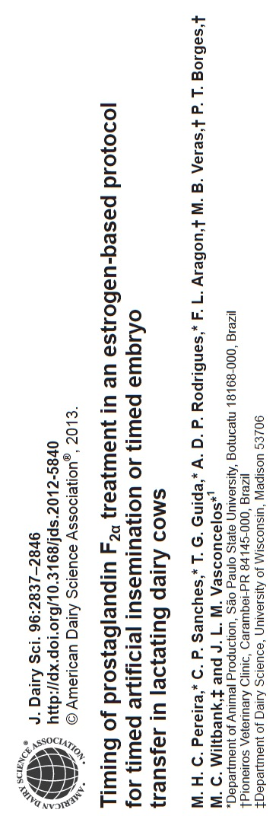
Avancer le moment de l’injection de la PGF2a
P4 2.17±0.11 ng/ml
8 j de P4 (Spirale - CIDR)
J0
EB
J8
PGF
ECP
J10
TAI
P4 0.88±0.10 ng/ml
8 j de P4 (Spirale - CIDR)
J0
EB
J7
PGF
J8
ECP
J10
TAI

Slide 33
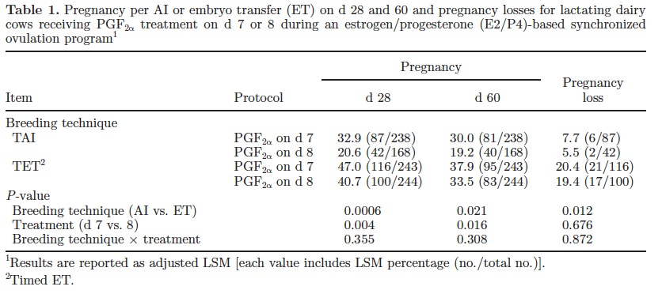
Effet du jour d’injection de la PGF2a sur le taux de gestation après insémination systématique ou transfert d’embryons
Pereira et al. 2013

Slide 34
20 % des vaches traitées au moyen de l’Ovsynch ont une trop longue ou insuffisante chute de la P4 au moment de l’IA (Moreira et al. 2000, Colazo et a. 2013, Ambrose et al. 2015)
Une concentration trop élevée (0,6 vs 0,2 ng) en P4 lors de l’IA réduit la fertilité (Ambrose et al. 2015)
Injecter une PGF2a au moment de l’IA
Prinzen et al. 1991 : 50 mcg de cloprostenol : 64,1 vs 48,9 % de taux de gestation (IV)
Lopez-Gatius et al. 2004 : 500 mcg de cloprostenol à des RB (effet positif : OR 3,6) (IV)
Neglia et al. 2008 : 524 mcg de cloprostenol (Bufflonnes) : 46,7 vs 30,7 % de TG.
Archbald et al. 1992 : pas d’effet du dinoprost (IM)
Kauffold et al. 2009 : pas d’effet du cloprostenol (IM)
Ambrose et al. 2015 (1758 vaches laitières, protocoles Ovsynch, traitement lors de l’IA)
Pas d’effet de 5 mg (mais JPP moyen 139 jours) mais effet significatif de 10 mg (JPP moyen 74 jours et donc plus grand risque de BE) : 45,8 vs 36,0 %
Notes:
Prinzen et al. Tierartzliche Umschau 1991, 46, 27-35
Lopez-Gatius et al. Theriogenology, 2004, 62, 677-689.
Archbald et al. Theriogenology, 1992, 37, 723-731
Kauffold et al. Theriogenology 2009, 72, 741-746.
Neglia et al. Theriogenology 2008, 69, 953-960
Moreira et al. Theriogenology, 200053, 1305-1319;
Colazo et al. Theriogenology 2013, 79, 833-841)
Ambrose et al. Theriogenology 2015, 83, 529-534 les effets positifs d’une injection de dinoprost peuvent s’expliquer par (1) une augmentation de la contractilité utérine (Stolla et al. Berl Munch Tierarztl Wochenschr 1990, 103, 198-202) qui contribuerait à augmenter le transport du sperme (Hawk et al. JDS 1983, 66, 2645-2660), (2) un effet positif sur la libération de la LH (Randel et al. Theriogenology, 1996, 45, 643-654, Leonardi et al. Theriogenology 2012, 78, 1578-1582) et (3) une lutéolyse plus complète et donc une concentration moindre en progestérone favorable au transport de l’ovocyte et des spermatozoïdes

Slide 35
Contractilité
oviducte
Effets d’une augmentation de la durée du prooestrus
Optimiser le temps de croissance
Concentration
de la P4
Signes
d’oestrus
oestradiol
Optimiser le diamètre folliculaire
LH
Expression des
protéines utérines
% ovulation
et synthèse P4
ME
FERTILITE
Notes:
Bridges et al. Anim Reprod Sci 2010 117 208-215
L’induction d’une ovulation (2ème injection de GnRH) d’un follicule dont le diamètre n’est pas suffisant entraîne une réduction de la fertilité (Peters et Pursley Theriogenology 2003 60 1197-1204, Mussard et al. JAS 2007 85 937-943). Il faut augmenter le prooestrus induit cad le temps entre l’injection de la PGF2a et celle de la GnRH. La fertilité dépend davantage de la concentration en oestradiol que du diamètre du follicule ou de son âge (Bridges et al. 2010, Peters et Pursley 2003, Vasconcelos et al. Theriogenology 20011 56 307-314, Perry et al. Proc Natl Acad Sci 2005 102 5628-5273, Lopes et al. Anim Reprod Sci 2007 99 34-43). Il a cependant été démontre qu’un diamètre folliculaire lors de l’ovulation < 11 mm ou > 17 mm s’accompagne d’une réduction de la fertilité Vasconcelos et al. Theriogenology 2001 56 307-314, Souza et a. JDS 2007 90 4623-4634, Wiltbank et al. Theriogenology 2011 76 1568-1582). Une induction de l’ovulation d’un follicule au diamètre réduit s’accompagne d’une diminution de la fertilité du fait de la synthèse moindre d’oestradiol, d’une réduction de la synthèse de P4 et d’aune augmentation du nombre de SLP (Vasconcelos et al. 2001, Perry et al Proc Natl Acad Sci USA 2005 102 5268-5273). Semblable observation a été faite chez des receveuses (Atkins et al. JAS 2013 91 722-733, Jinks et al. JAS 2013 91 1176-1185).
La fertilité se trouve diminuée après l’ovulation d’un follicule de trop grand diamètre (Towson et al. JAS 2002 80 1053-1058, Bleach et al. Reproduction 2004 127 621-629, Cerri et al. Reproductioon 2009 137 813-823) même si l’ovulation d’un tel follicule s’accompagne d’une progestéronémie plus élevée, facteur associé à une meilleure fertilité (Demetrio et al. JDS 2007 90 5073-5082, Wiltbank et al. Reprod Fertil Dev 2011 24 238-243, Forro JDS 2012 95 4372-4381).
La mortalité embryonnaire s’observe plus fréquemment après l’ovulation d’un follicule de plus grand que de plus petit diamètre surtout en présence d’une diminution des signes d’oestrus (Perira et al 2014)
Cette augmentation de la durée du prooestrus s’accompagne d’une augmentation de la concentration en P4 lors du cycle suivant (Bridges et al. 2010). Or le taux de gestation diminue lorsque l’augmentation de la P4 n’apparaît pas rapidement après l’ovulation (Shelton et al. JRF 1990 90 1-10, Mann et Lamming Reproduction 2001 64 171-180). Ce retard s’accompagne en effet d’une synthèse moindre d’interféron par l’embryon (Mann et al. Vet J 2006 171 500-503) et donc d’une augmentation du risque de mortalité embryonnaire. . L’augmentation de la concentration en oestradiol est de nature à augmenter la synthèse et la libération de la LH (Evans et al. Endocrinol 1997 138 5408-5414) compte tenu de l’effet de sensibilisation de l’hypophyse par l’oestradiol à l’action de la GnRH (Kinder et al. Dom Anim Endocrinol 1991 8 463 469)et à son effet positif sur la synthèse de la GnRH (Clarke et al. Biol Reprod 1988 39 349-354
La fertilité dépend du degré de manifestation des chaleurs tant chez la vache viandeuse (Perry et al. Proc Natl Acad Sci USA 2005,102,5268-5273, Perry et al. JAS 2007,85,684-689; Sa Filho et al. Theriogenology 2011,76,455-463) que laitière (Pereira et al. JDS 2014,97,1454-1464; Hillegass et al. JDS 2008, 91,4226-4237).
L’augmentation de la durée du prooestrus s’accompagne d’une augmentation de la synthèse de l’oestradiol et donc des signes d’oestrus. Cette observation a également été faite lors du remplacement de la GnRH par du cypionate d’oestradiol injectée à la place de la GnRH pour induire l’ovulation, cette injection étant réalisée deux jours avant la TAI (Pereira et al. 2014).
L’augmentation des signes d’ostrus s’accompagne d’une meilleure fertilité (Pancarci et al. 2002, Kasimanickam et al. Theriogenology 2005 63 2550-2559, Souza et al. JDS 2007 93 4623-4634, Cerri et al. JDS 2004 87 3704-3715 42,5 vs 21,1 %, Galvao et al. JAS 2004 82 3508-3517 43,6 vs 17 %)
L’augmentation de la durée du prooestrus se traduit par une concentration plus faible en P4 lors de l’oestrus du fait qu’on augmente la durée de la lutéolyse (Pereira et al. 2013)
L’allongement du prooestrus se traduit par une augmentation de la concentration en oestradiol qui s’accompagne d’une réduction de la fréquence de la ME (Ribeiro et aL; JDS 2012 95 2513-2522), Pereira et al. JDS 2014 97 1454-1464). L’augmentation des signes d’oestrus s’accompagne d’une diminution de la ME (Galvao et al. 2004).
Une dominution de l’oestradiol pourrait s’accompagner d’une modification de l’expression génique et protéiuqe de l’utérus
La fertilité dépend de l’épaisseur de l’endomètre lors de l’IA (Souza et al. Theriogenology,2011,75,722-733)
Pour les protocoles qui réduisent à 5 j l’intervalle entre la 1ère GnRH et la PGF2a il faudrait augmenter à 72 h (vs 56 h) le délai d’injection de la 2ème GnRH) (Bisinotto et al. 2010JDS 93 5798-5808; Ribeiro et al. 2012 95 2513-2522.

Slide 36
3
Comment constater que la vache est « inséminable » ?
Notes:
1 Murphy et al. JRF 1990, 90,523-533
2 Sartori et al. J Dairy Sci 2004 87 905-920
3 Colazo et al. Theriogenology 2015 84 377-383
L’oestradiol folliculaire a plusieurs effets (cfr Perry et al. 2005)
Renforcement de la prolifération des cellules de la granuleuse
Stimulation de l’activité de la FSH sur l’aromatase et donc renfocement de la synthèse d’ostradiol
Formation de gap-junctions
Stimulation de la capacité de synthèse de P4 par la LH
Apparition de récepteurs à la LH

Slide 37
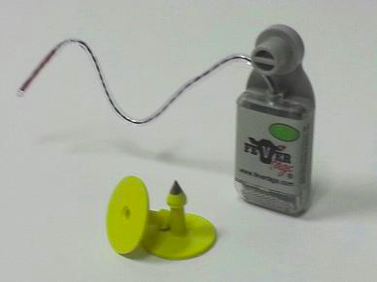
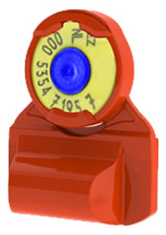
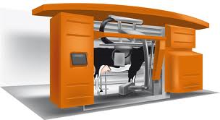

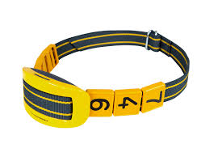

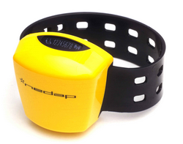
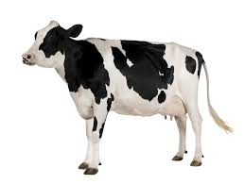
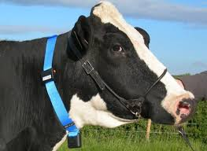
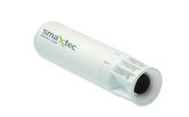
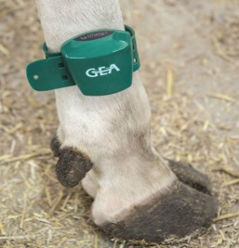

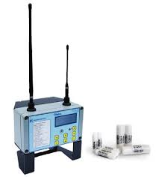
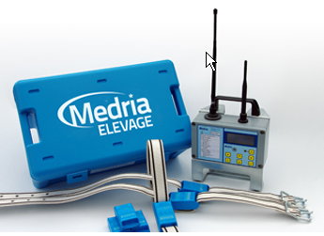
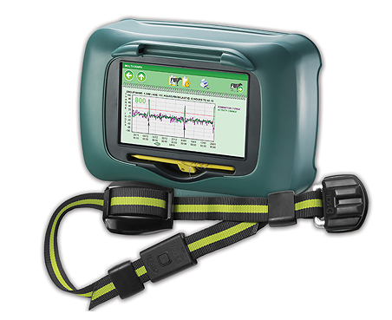
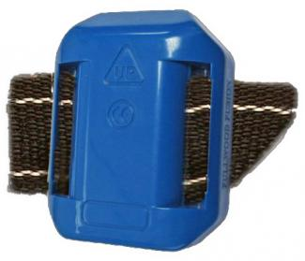
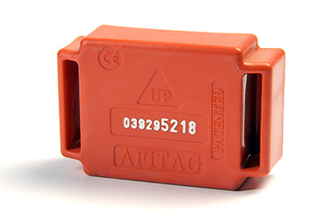
Boucle : T° du conduit
auriculaire, Ingestion,
chaleurs
(COWMANAGER)
Systèmes patch
DEC
Kamar
Estrotec
Beacon
Heatwatch
Boucle : T° du conduit
auriculaire (FEVERTAG)
Collier : chaleurs
(LELY : Qwes)
Chaleurs, mammites acétonémie. DELAVAL (Herd navigator)
LA VACHE BIONIQUE D’AUJOURDHUI (Partie 1)
Oreille
Collier : chaleurs et ingestion
(NEDAP : Smarttag)
Rumen
Bolus : T° du rumen
(SMARTSTOCK)
Bracelet : chaleurs
(NEDAP : Smarttag)
Cou
Bolus : T° et pH
du rumen
(SMAXTEC)
Collier : chaleurs
(DAIRYMASTER
Moomonitor)
Bracelet : chaleurs
(ICETRONICS / Icetag °
Bracelet : chaleurs
(GEA Rescounter III)
Membre
Collier : chaleurs et ingestion
(MEDRIA : Heat et Feedphone)
Bolus : T° du rumen
(MEDRIA : Sanphone)
Bracelet : chaleurs
(FULLWOOD : Crysta act)
Bracelet : chaleurs
(AFIMILK : Afitag)
Collier : chaleurs
(SCR dairy : Heatime)

Slide 38
Modifications cliniques
Palpation/echo : CJ absent ou < 1 cm
Dosage Elisa P4
Herd-navigator et lutéolyse (alerte <5 ng)
Palpation : tonicité des cornes
Spéculum : fluidité maximale du mucus
Echographie : mucus utérin
Echo : épaisseur paroi utérine (+ 4 mm)
Echo : séparation plus nette entre endo et myomètre
Conductivité vaginale : min 18 h avant mais larges variations
T° vaginale : max au pic de LH
Montée
oestradiol
Oestrus
Chute
de P4
FOLL
Ovulation
Induction avec GnRH
Ovulation > 30 heures
IA > 10 à 20 h
Dépistage en 45 min
avec Predibov
Pic de LH
(5 à 12 h)
Palpation : ferme vs mou (34 % vs 41 % de gestation)
Echo : ovulation si diamètre de 11 à 19 mm. Croissance folliculaire : 1,5 à 2 mm /J jusqu’au pic de LH
Echo : déformation < 4 h avant ovulation (aspect triangulaire > sphérique : 50 % des cas)
Echo doppler : hypervascularisation des thèques
Notes:
Température vaginale
Fisher et al. Theriogenology 2008 70 1065-1074
Rajamahendran et al. Theriogenology 1989 31 1173-1182
Conductivité vaginale
Hockey et al. Reprod in domestic animals 2010 45 e239
Fisher et al. Theriogenology 2008 70 1065-1074
Fluidité des glaires et taux de gestation
Lopez-Gatius et al. Theriogenology 1997 48 865-871
Déformation du follicule dans 50 % des cas et doppler
Siddiqui et al. Reprod Fert Devêlop 2010 22 110-1117
Matsui et Miyamoto Veterinary Journal 2009 181 232-240
Gestation si follicule mou vs ferme
Lopez-Gatius et al. Theriogenology 2011 76 177-183
Diamètre du follicule lors de l’ovulation : 11 à 19 mm
Bage et al. Theriogenology 2002 57 2257-2269
Bloch et al. JDS 2006 89 4694 : 2,8
Endo et al. Animal Reproduction Science 2012 134 112-118.
Saumande et Humblot Anim Reprod Sci 2005 85 171
Début oestrus à pic de LH :
Kaim et al. JDS 2003 86, 2012 : 3,1 ,
Roelofs et al. Theriogenology 2005 64 1690 : 5,7
Saumande et Humblot Anim Reprod Sci 2005 85 171
Bloch et al. JDS 2006 89 4694
Pic de LH – ovulation
Rajamahandran et al. Theriogenology 1989 31 1173 : 22,0 à 31,0
Bage et al. Theriogenology 2002 57 2257 : 25,7
Kaim et al. JDS 2003 86, 2012 : 25,0
Roelofs et al. Theriogenology 2004 62 1337 : 25,3
Saumande et Humblot Anim Reprod Sci 2005 85 171 : 29,4
Bloch et al. JDS 2006 89 4694 : 25,5
Starbuck et al. Veterinary Journal 2006 172 103 : 32,2 à 34,9
Siddiqui et al. Repro Fert Develop 2010 22 1110 : 34,0
Endo et al. Anim Repro Sci 2012 134 112 : 27
Endo et al. J Reprod Develop 2012 58 685
Début oestrus – ovulation
Rajamahandran et al. Theriogenology 1989 31 1173 : 24 à 30
Walker et al. JDS 1996 79 1555 : 27,6
Kaim et al. JDS 2003 86, 2012 : 30,8
Roelofs et al. Theriogenology 2004 62 1337 : 30,2
Roelofs et al. Theriogenology 2005a 63 1366 : 30,0
Roelofs et al. Theriogenology 2005 b 64 1690 : 29,3
Roelofs et al. Theriogenology 2006b §§ é&è » : 29,9
Saumande et Humblot Anim Reprod Sci 2005 85 171 : 38,5
Bloch et al. JDS 2006 89 4694 : 28,6
Starbuck et al. Veterinary Journal 2006 172 103 : 28,6 à 32,6
Hockey et al. Reprod in domestic animals 2010 45 e239 : 33,4
T° vaginale/rumenale et pic de LH :
Rajamahandran et al. Theriogenology 1989 31 1173
Fisher et al. Theriogenology 2008 70 1065
Cooper-Prado et al. J Anim Sci 2010 89 1020
Herd navigator et lutéolyse
10 à 20 % des vaches sont en chaleurs avec un taux de progestéroneélevé dans le lait
55 à 60 % des gestation si < 2 ng et 18 % > 10 ng : Sturman et al. Theriogenology 200053 1657-1667
Roelofs et al. Anim Reprod Sci 2006 91 337
Friggens et al. Reprod Domest Anim 2008 43 suppl 2 113
Dosage LH par Predibov
Dupuy et al. Reprod FertDevlop 2013 25 225
Taux de gestation de 15 à 20 % supérieur quand IA 8 à 16 h après LH + vs IA en-dehors de cette fenêtre (Chastant Maillard et Saint-Dizier Point vétérinaire 2015 80 63-69)
Pic de LH de 5 à 12 h et 3 à 9 h après le début des chaleurs
Bernard et al. Can J Comp Med 1984 48 97-101
Dupuy etal. Reprod Fert Develop 2013 25 225
Endo et al. Animal Reproduction Science 2012 134 112-118.
Roelofs et al. Theriogenology 2004 62 1337 : 30,2
Gestation et P4 lors de l’oestrus

Slide 39
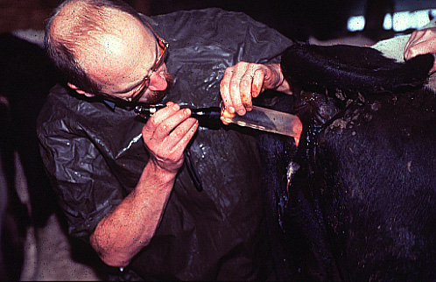
Le spéculum : encore et toujours

Slide 40
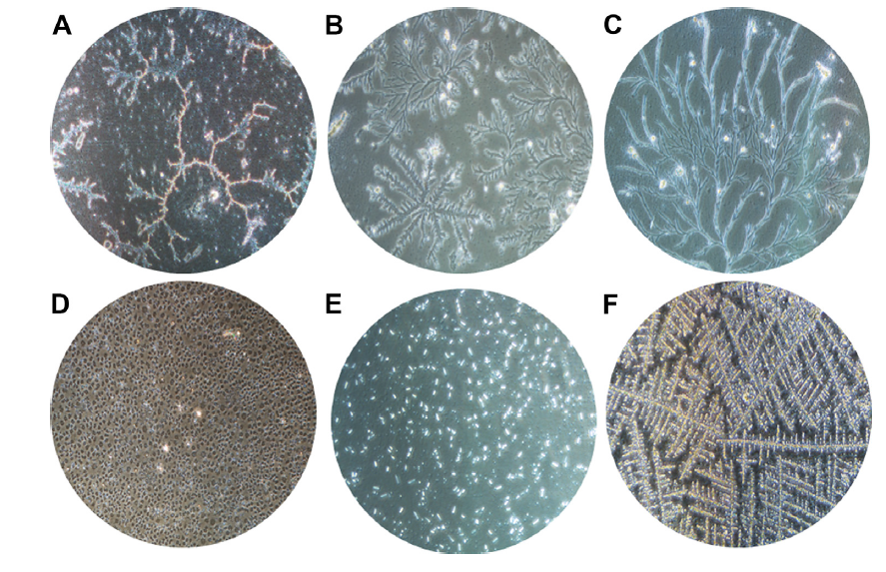
Rabinder R et al. Saliva ferning, an unorthodox estrus detection method in water buffaloes (Bubalus bubalis). Theriogenology 2016, 86, 1147-1145)
Sensibilité de détection de l’oestrus : 84 %

Slide 41
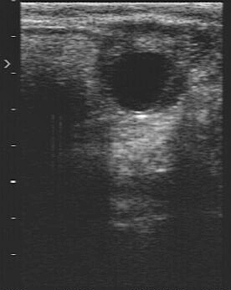
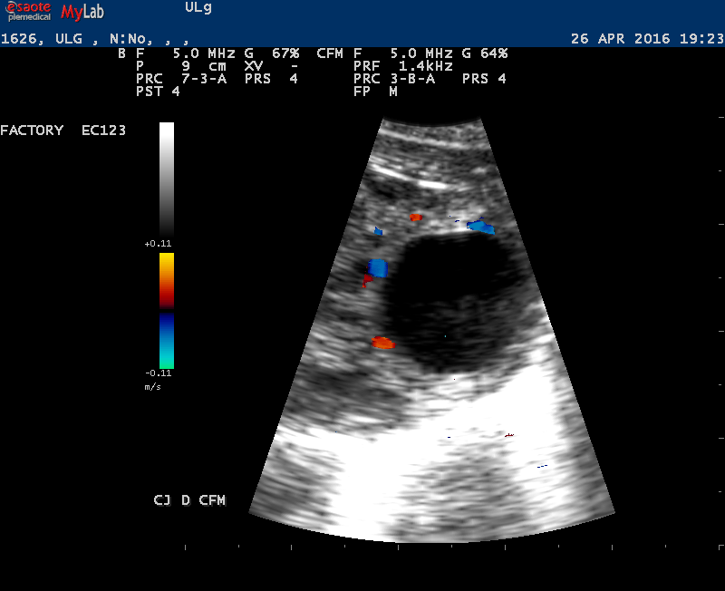
Echographie du follicule
Echo-Doppler du follicule (F Pruiti)

Slide 42
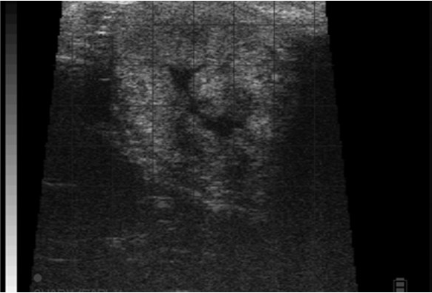
Intraluminal uterine fluid (BCF technology)

Slide 43
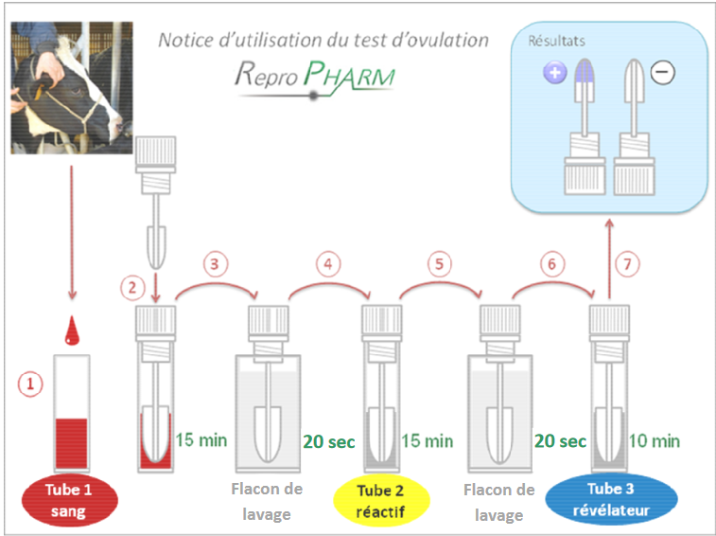
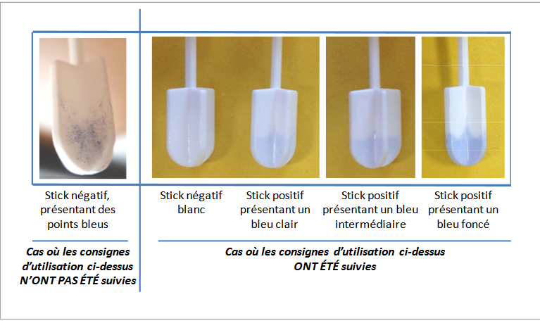
http://www.repropharm.com/diagnostic/index.php/fr/produits/tests-hormonaux/predi-bov
Identification du pic de LH
en 40 min pour une IA
10-12 h plus tard : test Predibov
https://www.youtube.com/watch?v=i0LxlkYOrN4
http://www.journees3r.fr/IMG/pdf/Texte_11_repro_L-Dupuy.pdf

Slide 44
4
Comment gérer l’ovulation ?
P1
P2
P3
P4
mm
20
19
Synchroniser l’ovulation
le protocole OvSynch
18
17
16
15
14
13
vaches/gén cyclées
J1 GnRH
J8 : PGF
J10 GnRH
IA 16 à 20 h après la GnRH
12
11
10
9
8
7
6
5
4
3
2
Résultats ?
10
11
12
13
14
15
16
17
18
19
20
21
0
Notes:
1 Murphy et al. JRF 1990, 90,523-533
2 Sartori et al. J Dairy Sci 2004 87 905-920
3 Colazo et al. Theriogenology 2015 84 377-383
L’oestradiol folliculaire a plusieurs effets (cfr Perry et al. 2005)
Renforcement de la prolifération des cellules de la granuleuse
Stimulation de l’activité de la FSH sur l’aromatase et donc renfocement de la synthèse d’ostradiol
Formation de gap-junctions
Stimulation de la capacité de synthèse de P4 par la LH
Apparition de récepteurs à la LH

Slide 45
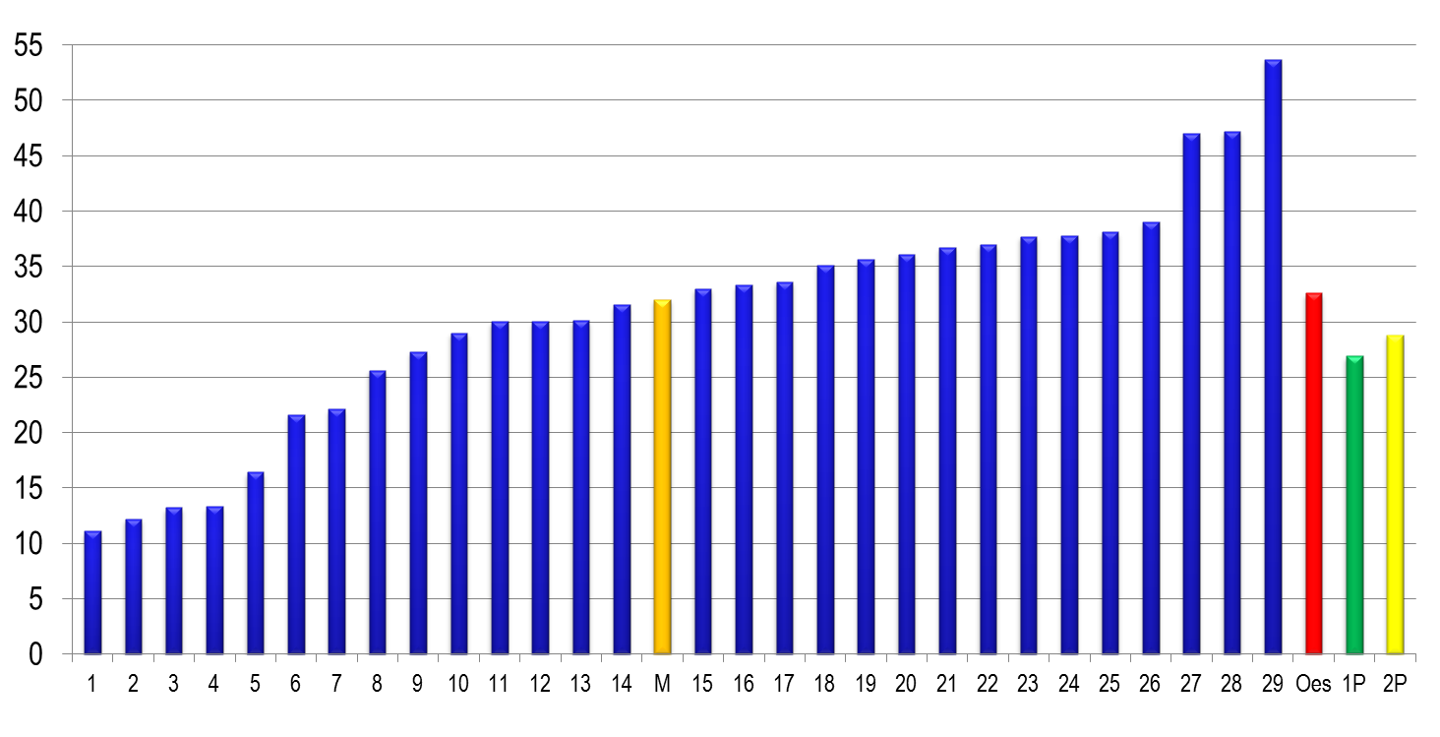
Some results with Ovsynch protocol
29 Trials and 4974 cows (Compiled by Hanzen et al. 2003)
Comparison with results obtained at natural oestrus, induced (1 PGF2a) or synchronised (2PGF2a) oestrus
%

Slide 46
5
Comment gérer l’insémination (quelques exemples) ?
mm
P3
20
19
18
17
16
15
Biosécurité
14
13
12
Site anatomique
11
10
9
Délai / oestrus
8
7
6
5
4
Insémination
3
2
10
11
12
13
14
15
16
17
18
19
20
21
0
Notes:
1 Murphy et al. JRF 1990, 90,523-533
2 Sartori et al. J Dairy Sci 2004 87 905-920
3 Colazo et al. Theriogenology 2015 84 377-383
L’oestradiol folliculaire a plusieurs effets (cfr Perry et al. 2005)
Renforcement de la prolifération des cellules de la granuleuse
Stimulation de l’activité de la FSH sur l’aromatase et donc renfocement de la synthèse d’ostradiol
Formation de gap-junctions
Stimulation de la capacité de synthèse de P4 par la LH
Apparition de récepteurs à la LH

Slide 47
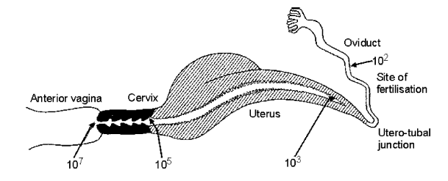
Quelques rappels
IA : 12 à 15 10.6 spz
(300 < Saillie)
Réservoir
de sperme 2
Réservoir
de sperme 1
Remontée en 6 à 8 heures
Saillie naturelle
5-10 milliards spz
Hunter Anim Reprod Sci 2003
Notes:
See also Hunter et Gaden Theriogenology 2014 82 367

Slide 48
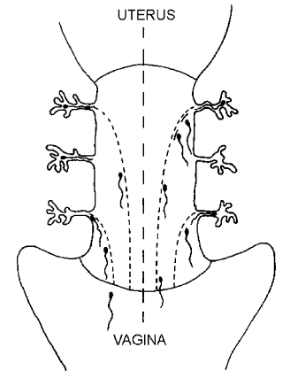
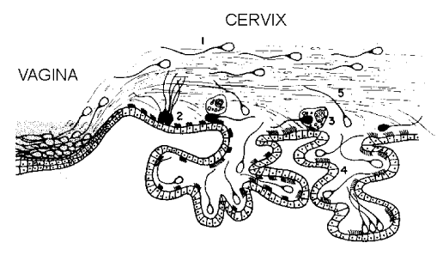
Le col : réservoir primaire de sperme
(Après saillie naturelle)
Les spz migrent dans les cryptes glandulaires
du col utérin (1 à 2 h après la saillie)
2
1
3

Slide 49
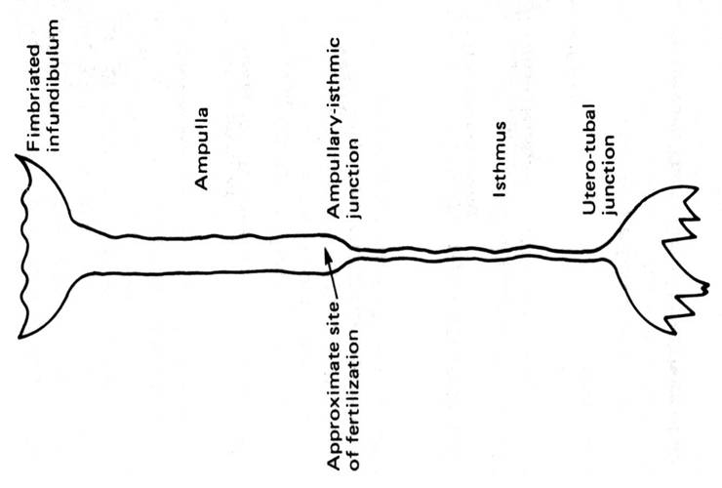

Site fécondation
Réservoir fonctionnel
de sperme 2
ovocyte
Libération postovulatoire
de spz (régulation hormonale
v. ovarienne/A oviducte
- 30 à 45 min postovulation
- Perte et dispersion des cell du cumulus
Hunter Anim Reprod Sci 2003
Notes:
See also Hunter et Gaden Theriogenology 2014 82 367

Slide 50

Impact de l’utilisation d’une chemise (cover sheat)
Matériel et méthodes
  773 vaches laitières en stabulation libre
  Synchronisation au moyen d’une double injection de PGF à 14 jours d’intervalle la 1ère injection étant pratique 26 jours PP suivies 12 jours plus tard d’un Ovsynch et d’une IA systématique 16 h plus tard
  Un seul technicien
  487 vaches inséminées avec une chemise (cover sheat)
  509 vaches inséminées sans chemise
  Contrôle bactériologique du pistolet
Résultats
  Moins de contamination : 65 vs 100 %
  Taux de gestation total : 42,7 vs 36,1 % (S)
  Taux de gestation en 1ère IA : 43,8 vs 43,01 % (NS)
  Taux de gestation en 2ème et 3ème IA : 43,8 vs 32,3 % (S)

Slide 51


Effet sur le taux de gestation du MOMENT de l’IA (n=2661)
par rapport au début de l’oestrus identifié par Heatwatch
Augmentation significative
Diminution significative
Dransfield et al. J Dairy Sci 1994

Slide 52
Effet sur le % de gestation du MOMENT de l’IA (n=2640) par rapport au début de l’oestrus identifié par détection visuelle 2 fois par jour
Pas de différence significative
Gwazdauskas et al. 1986)

Slide 53

Il faut adapter la politique d’IA à la qualité de la détection des chaleurs de l’éleveur
  Si détection optimale du début de la détection : AM-PM
  Si qualité de la détection insuffisante : IA 4 à 12 h après la détection
Moment optimal d’IA :
6 à 18 h après début oestrus
8 à 16 h après pic de LH
24 à 4 h avant ovulation

Slide 54
Effet du SITE (Corps vs 2 cornes) d’IA sur taux de gestation (n=4.178)
4 troupeaux de vaches laitières
Différence significative
Senger et al. J Anim Sci 1988

Slide 55
Effet du SITE (Corps vs cornes) d’IA sur taux de gestation (n=6.003)
Mc Kenna et Lenz J Dairy Sci 1990 73 1779

Slide 56
Autres facteurs d’influence de la fertilité
(Gwazdauskas et al. J Dairy Sci, 1986,69,290)
94 % des IA dans le corps (Etude radiographique : 82 % des inséminateurs ne placent pas le sperme au niveau du col dans plus de 60 % des cas. Peters et al. J Anim Sci 1984, 59,1671)
IA dans le corps : 48,3 % et IA dans le col : 26,3 %
Pas d’effet de l’heure de la détection ou de l’insémination

Slide 57

L’IA profonde : principes

Slide 58


L’IA profonde : principes
Van Soom et Verbeckmoes Gynécologie, Obstétrique et Fertilité 2004, 32,911

Slide 59
Avantages de l’IA profonde
Réduire le nombre de spz utilisés et donc le coût de production (Van Soom et al. 2004 : 4 10.6 spz sans réduction de la fertilité
Utilisation du sperme sexé (2 10.6 de spz vs 15 10. 6 si non sexé)
Utiliser le sperme de taureaux oligospermiques
Pas de réduction de la fertilité (Van Soom et al. 2004)
Désavantages de l’IA profonde
Nécessité d’une palpation pour identifier le follicule
Lésion possible de l’endomètre
Augmentation de la polyspermie (à confirmer)
Entraînement spécifique des inséminateurs
Notes:
See Hunter Anim Reprod Sci 2003 79 157

Slide 60

L’endométrite subclinique : un écueil de plus ?
Neutrophiles endométriaux jument
Overbeck et al. Theriogenology 2011) In Pascottini 2016

Slide 61

L’endométrite subclinique : un écueil de plus ?
Cytobrush vs biopsie
In Pascottini 2016

Slide 62

L’endométrite subclinique : un écueil de plus ?
Cytobrush vs cytotape
In Pascottini 2016

Slide 63
Effet comparé de l’ES sur le % de gestation
chez la vache (n=873) (prévalence 27,8 %)
et la génisse (n=496) (prévalence 7,8 %)
70 % des échantillons + (seuil (≥ 1 %) chez les génisses provenaient de génisses déjà inséminées
4,7 fois plus de chances pour une génisse de présenter une ES si IA avant
Pascottini JDS 2016, 99, 9051
Notes:
C’EST ARRIVE PRES DE CHEZ VOUS
(En direct d’après la publication de Pascottini J Dairy Sci 2017, 100, 588 (http://www.journalofdairyscience.org/article/S0022-0302(16)30803-7/abstract
L’endométrite subclinique (ES) est une des 4 types d’infections utérines chez la vache.
Son diagnostic ne peut être posé que par comptage quantitatif ou qualitatif (test à l’estérase leucocytaire) des neutrophiles identifiés après un prélèvement intra-utérin au moyen d’une cytobrosse ou mieux encore d’un cytotape.
Se pose néanmoins encore le problème de la détermination du seuil caractéristique susceptible d’infertilité.
Nos collègues flamands (Université de Gand) ont réalisé 1625 IA de vaches laitières dans 18 fermes. Lors de l’IA, un prélèvement intrautérin a été réalisé par la méthode du cytotape (fixation sur le pistolet d’IA et donc un seul passage transcervical). Chaque prélèvement a fait l’objet après coloration d’un comptage de 300 cellules. Le seuil de positivité a été de ≥ 1 % (Sensibilité 33,8 % et spécificité de 88,6 %).
La prévalence des endométrites subcliniques lors de l’IA a été de 27,8 % et comprise entre 10,7 et 39,7 % selon les 18 troupeaux de l’essai (ce qui pose le problème des facteurs immunitaires dans les élevages).
Les taux de gestation ont été respectivement de 32,7 % (≥ 1 %) et de 47 % (≤ 1 % : OR 1,8)
Une autre de leurs études (JDS 2016, 99,9051) a démontré que la prévalence des endométrites cliniques lors de 496 IA réalisées sur des génisses (nullipares) était de 7,86 % et les taux de gestation respectivement de 38,4 % (≥ 1 %) et de 62,8 % (≤ 1 %). Le risque d’ES se trouve augmenté (4,7 fois plus de chances de présenter une ES) si la génisse avait déjà été inséminée (ce qui pose le problème de la « biosécurité » de l’IA). En effet 70 % des échantillons positifs provenaient de génisses déjà inséminées au moins une fois.
Ces résultats impliquent de tester d’hypothétiques traitements possibles comme le drainage de la cavité utérine au moyen de sérum physiologique ou l’injection d’anti-inflammatoires. De belles perspectives et donc affaire à suivre.

Slide 64
6
Pourquoi assurer un développement lutéal
précoce et optimal ?
P4
P5
mm
20
19
18
17
16
15
14
13
12
11
10
9
8
7
6
5
4
3
2
6
10
11
12
13
14
15
16
17
18
19
20
21
0
Notes:
1 Murphy et al. JRF 1990, 90,523-533
2 Sartori et al. J Dairy Sci 2004 87 905-920
3 Colazo et al. Theriogenology 2015 84 377-383
L’oestradiol folliculaire a plusieurs effets (cfr Perry et al. 2005)
Renforcement de la prolifération des cellules de la granuleuse
Stimulation de l’activité de la FSH sur l’aromatase et donc renfocement de la synthèse d’ostradiol
Formation de gap-junctions
Stimulation de la capacité de synthèse de P4 par la LH
Apparition de récepteurs à la LH

Slide 65

Effet du diamètre folliculaire sur la mortalité embryonnaire
Corrélation entre diamètre
du follicule et ME
(Colazo et al. 2015
Corrélation entre synthèse
de P4 et % de gestation
(Perry et al. 2005)
Corrélation entre diamètre
du follicule et synthèse de P4
(Perry et al. 2005)

Slide 66
Observations
60 à 85 % des vaches présentent une concentration insuffisante de P4 ou une augmentation trop lente de P4 durant le metoestrus suivant l’IA (Stronge et al. 2005).
Les vaches de haute valeur génétique pour la fertilité ont 34 % de P4 en plus que celles de faible valeur génétique (Cummins et al. 2012)
Chez la VL, l’augmentation et la concentration de la P4 est moins rapide et moins importante que chez la génisse (Sartori et al. JDS 2004,87 905-920)
Cette réduction de la P4 trouve son origine dans le catabolisme plus important observé chez la VLHP (Wiltbank et al. Reprod.Fert Dev 2011 24 238-243, Wiltbank et al. Theriogenology 2006, 65,17-29; Sangsritvagong et al. J Dairy Sci 2002, 85,2831-2842)
Notes:
Stronge et al. Theriogenology 2005 64 1212-1224
Cummins et al. JDS 2012 95 3698-3710
Clemente et al. Reproduction 2009 138 507-517
Caerter et al. Reproduction, fertility Devlopment 2008 20 368-375

Slide 67
Tous les embryons n’expriment pas de la même façon leurs récepteurs à la P4 (Clemente et al. 2009)
L’effet de la P4 s’exercerait aussi sur l’utérus : elle favoriserait le processus d’élongation observé après le 14ème jour (Carter et al. 2008)
Un apport exogène de P4 à partir du 3ème j suivant l’IA se traduit par
  Une augmentation de la taille de l’embryon au jour 17 (Carter et al. Reprod Fert Dev 2008 20 368-375, Clemente et al. Reproduction 2009 138 507-517)
  Une augmentation du taux d’interferon dans la lumière utérine (Mann et al. Vet J 2006 171 500-503, Clemente et al. 2009)
  L’interféron tau contribue à réduire les récepteurs à l’ocytocine au niveau de l’endomètre et donc à réduire la pulsatilité de la PGF2a (Spencer et al. Reprod Fert Dev 2007 19 65-78)
Notes:
Stronge et al. Theriogenology 2005 64 1212-1224
Cummin set al. JDS 2012 95 3698-3710

Slide 68


Effet de la P4 sur le développement embryonnaire
la P4 favorise le processus d’élongation observé après le 14ème jour

Slide 69
7
Comment augmenter la concentration en progestérone ?
Injection d’hCG J2 postoestrus pour stimuler la croissance du CJ : effet favorable sur la surface du CJ mais non encore évalué sur le terrain (Maillo et al. Reprod Fert Dev 2013, 26,367-374)
L’injection de 1000 à 3300 UI hCG 4 à 7 jours après l’IA se traduit par une augmentation rapide (< 3 jours) de la progestéronémie.
Une injection d’hCG 5 jours après l’IA se traduirait par une augmentation de 3,5 % du taux de gestation , cet effet serait surtout observé chez les primipares (49,7 vs 39,5 contre 35,7 vs 36 %) (Nascimiento et al. J Dairy Sci. 2013 96 2873-2882).
Notes:
3300 UI Schmitt et al. JAS 1996 74 1915-1929, Santos et al. JAS 2001 79 2881-2894
2500 UI Stevenson et al. JDS 2007 90 331-340, Vasconcelos et a l. JDS 2011 94 223-234
1500 UI Walton et al. Can J Vet res 1990 54 305-308, Hanlon et al. Theriogenology 2005 63 1938-1945Kendall et al. Veterinary Journal 2009 181 158-162
1000 UI Rajamahendran et Sianangama JRF 1992 95 577-584

Slide 70
Injection d’hCG (J5 ou J7) ou de GnRH (J7) pour provoquer l’ovulation du follicule de la première vague et favoriser le développement d’un corps jaune accessoire.
  hCG J5 TG : 45,8 vs 38,7 % (Santos et al. JAS 2001,79,2881-2894)
  hCG ou GnRH J7 : effet positif si transfert d’embryons mais pas après IA (32,5 vs 38, 5 et 41,1 à J60) (Vasconcelos JDS 2011,94,223-234).
Administration exogène de P4
  Effets favorables selon Mann et Lamming 1999 mais dépendant du jour de mise en place et de la fertilité du troupeau
  P4 J3,5 à J10 : TG 48 vs 35 % (Larson Anim Reprod Sci 2007, 102,172-179.
  CIDR J4 à J17 : pas d’effet (Monteiro et al. JDS 2014 97 4907-4921) sur la fertilité (sauf si IA après traitement de synchronisation) malgré l’impact sur l’augmentation de la P4 (3,42 ng/ml si non traité, 4,97 ng/ml si 1 CIDR et 5,46 ng/ml si 2 CIDR à 1,38g de P4).
  Effets contradictoires et non encore élucidés

Slide 71


Slide 72
Effets d’un apport en progestérone sur le % de gestation
(9135 vaches laitières traitées et 9905 vaches non traitées).
Une metaanalyse de 84 essais (Yan et al. Theriogenology 2016, 85,1390)
55 publications entre 1953 et 2014
9135 vaches laitières traitées et 9905 vaches non traitées
84 essais dans 16 pays différents
protocoles d’administration (injection et voie vaginale) après IA sur chaleurs naturelles, chaleurs ou ovulations induites
Traitement avant le 3ème jour, entre le 3ème et le 7ème jour et après le 7ème jour
Comparaison avec le % de gestation des vaches non traitées (< 30 %, 31 à 45 %, 46 à 60 % et > 60 %)
Pas d’effet du progestagène administré
Pas d’effet de la voie d’administration

Slide 73

Effets d’un apport en progestérone sur le % de gestation
(9135 vaches laitières traitées et 9905 vaches non traitées).
Une metaanalyse de 84 essais (Yan et al. Theriogenology 2016, 85,1390)
51 essais : augmentation
32 essais : diminution
1 essai : pas d’effet

Slide 74
Effets d’un apport en progestérone sur le % de gestation (9135 vaches laitières traitées et 9905 vaches non traitées). Une metaanalyse de 84 essais (Yan et al. Theriogenology 2016, 85,1390)
OR 0,99
0,77 à 1,26
P=0,92
OR 1,41
1,2 à 1,9-66
P < 0,01
OR 0,87
0,77 à 0,98
P=0,02
OR : Odds ratio
OR 0,99
0,88 à 1,10
P=0,79
OR 1,15
1,05 à 1,26
P<0,01
OR 1,04
0,92 à 1,17
P=0,57
OR 1,16
1,06 à 1,28
P<0,01
OR 1,12
1,03 à 1,22
P<0,01
OR 0,87
0,4 à 1,92
P=0,83
OR 1,037
0,91 à 1,17
P=0,67
OR 2,26
1,61 à 3,17
P<0,01
Notes:
L’absence d’effet lors de traitement de synchronisation/induction ou lors de protocoles autorisant une IA systématique (Timed Artificial Insemination : TAI) serait imputable au fait que ces traitements autoriseraient un meilleur synchronisme entre l’augmentation de la P4 et le développement embryonnaire. Ce qui pourrait ne pas être le cas lors d’IA sur chaleurs naturelles.
L’administration trop précoce de progestérone (< 3 jours) pourrait avoir pour effet d’induire une lutéolyse plus précoce avant que l’embryon n’ait synthétisé le facteur lutéolytique à savoir la trophoblastine (Mann et al. JRF 1998, 113,47-51)
L’administration de P4 entre les jours 3 à 7 serait de nature à augmenter la qualité de l’environnement utérin et favoriser ainsi le développement embryonnaire.
Une administration de P4 après sa phase d’augmentation n’a plus d’intérêt.
Une administration supplémentaire de P4 ne semble avoir un effet que si le % de gestation des vaches non traitées est inférieure à 46 %

Slide 75
Quelques conclusions
La gestation ne peut résulter que d’un parfait synchronisme dans la succession des différentes phases qui la précède.
Une concentration aussi basse que possible en P4 est nécessaire en oestrus. L’effet de l’injection d’une PGF2a au moment de l’insémination mériterait d’être davantage investiguée.
Une insémination réalisée en respectant timing et biosécurité implique la confirmation préalable de l’oestrus.
Une activité lutéale précoce et intense favorise le développement embryonnaire et le maintien de la gestation.
Un apport complémentaire en P4 ne devrait s’envisager qu’à partir du 3ème jour de gestation dans les troupeaux dont le taux de gestation est inférieur à 46 %.

